Slide 1
The Glasgow Academy Milngavie
Vous présente la classe MP4
Les élèves:
Isabella Williams
Fraser Brown
Noa Fauerskov

Slide 2
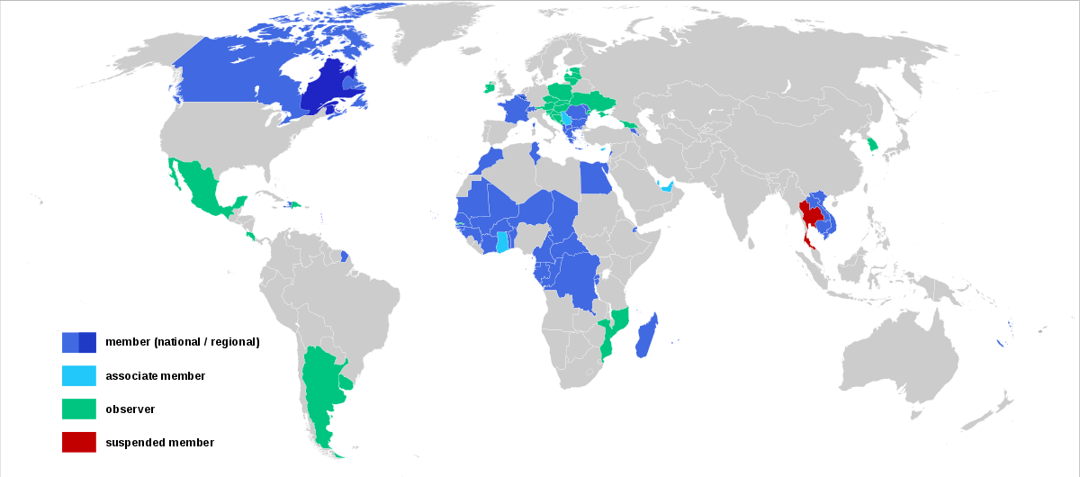
Learning Intention:
To produce a sweet dish from a French speaking country and list the ingredients and methods in French.

Slide 3
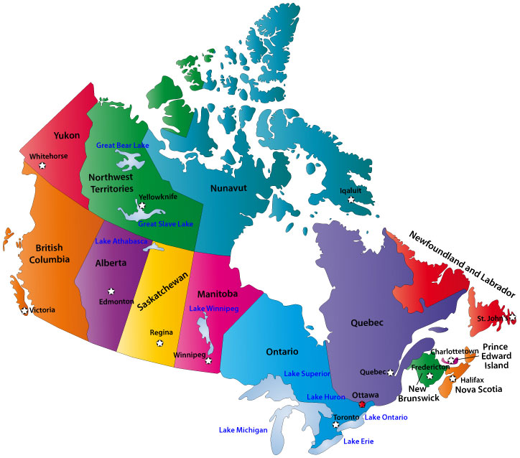
We researched countries in la Francophonie and we decided to choose French speaking Canada.
Canada is famous for Maple Syrup.
French is spoken in these cities because French explorers settled there hundreds of years ago.
Canada

Slide 4
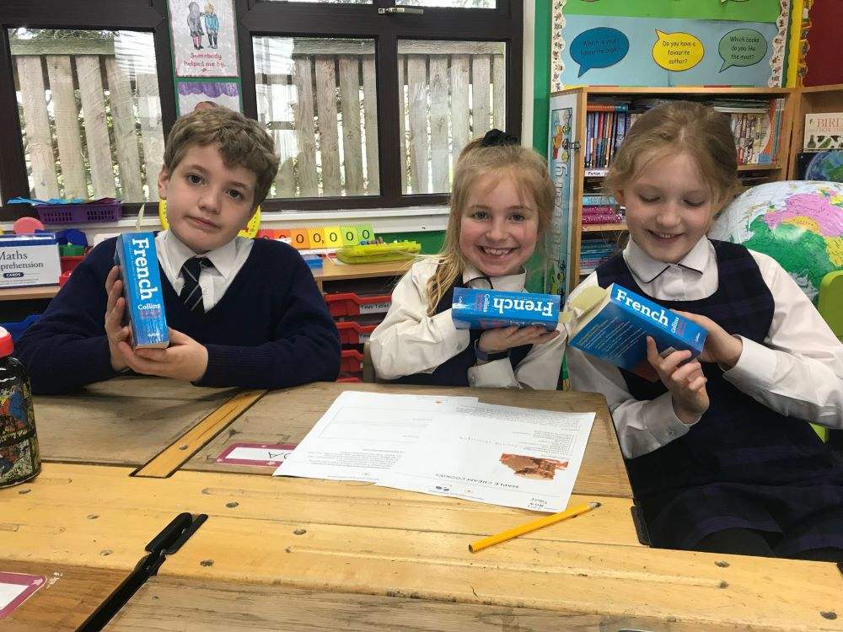
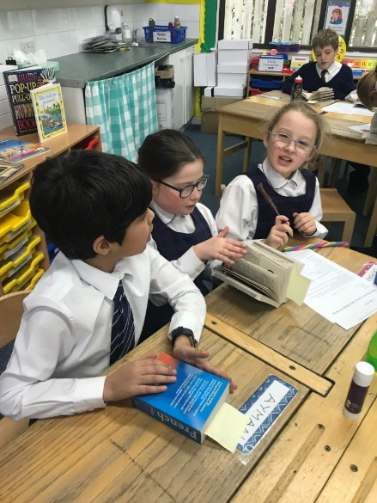
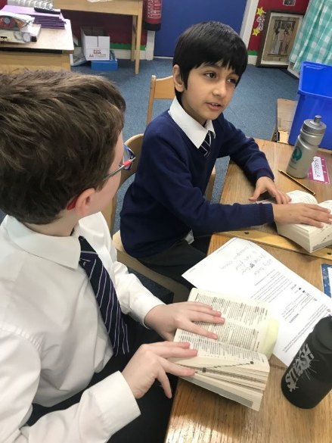
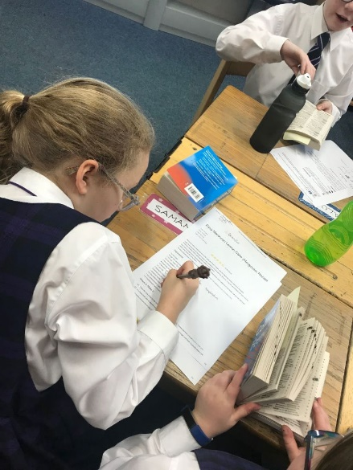
Success Criteria:
Ce que nous avons appris
We learned what La Francophonie means
We learned how to use a bilingual dictionary
We learned new French words
We learned how to improve our pronunciation
We learned how to work in a team
We learned some cooking and food preparation skills
We learned how to produce a costing sheet

Slide 5
Aujourd’hui on va préparer les Biscuits d’érable

Slide 6
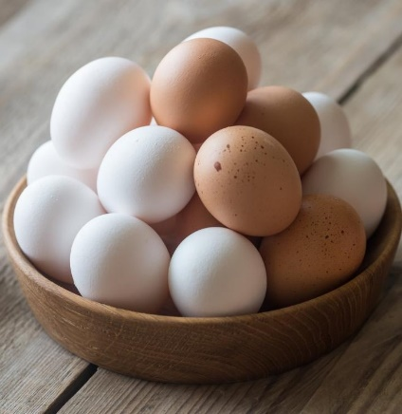
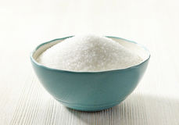
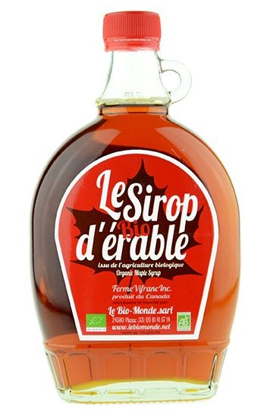
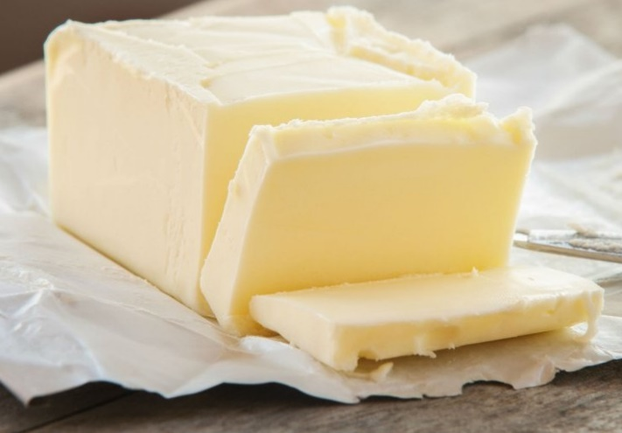
Les Ingrédients
2 ½ tasses de farine
2 petites cuillères de levure chimique
¼ petite cuillère de sel
1 tasse de beurre
1 tasse de sucre blanc
½ tasse de sucre roux
1 grand oeuf
2 petites cuillères d’extrait d’érable
Pour la crème patissière
4 grandes cuillères de beurre
1 tasse de sucre glace
2 grandes cuillères de sirop d’érable

Slide 7
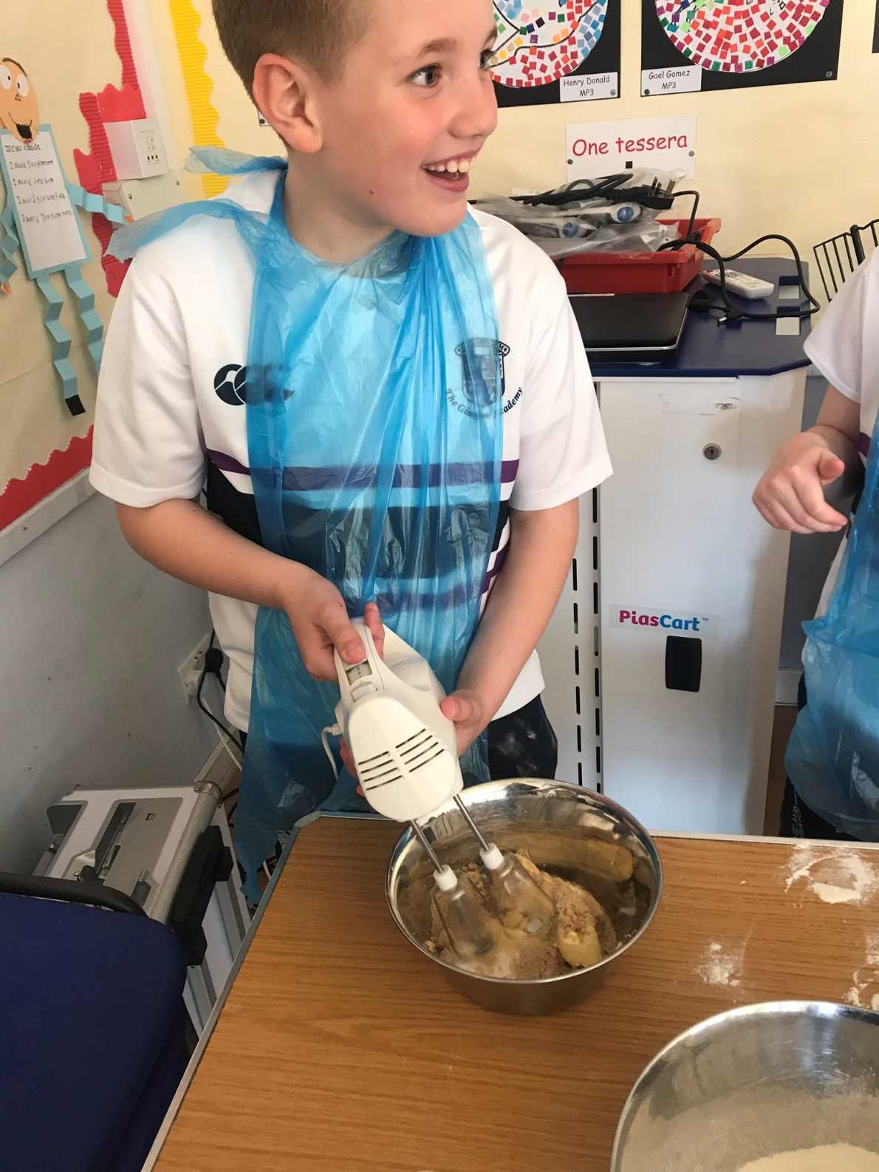
Le Méthode - 1
Mélangez la farine, la levure chimique et le sel dans un bol
Fouettez le beurre, les sucres et puis ajoutez l’oeuf et l’extrait d’érable
Ajoutez la farine, la levure chimique et le sel avec le beurre et le sucre et mélangez-les
Divisez la pâte en deux. Emballez la pâte en plastique.
Mettez les dans le frigo pendant une heure

Slide 8
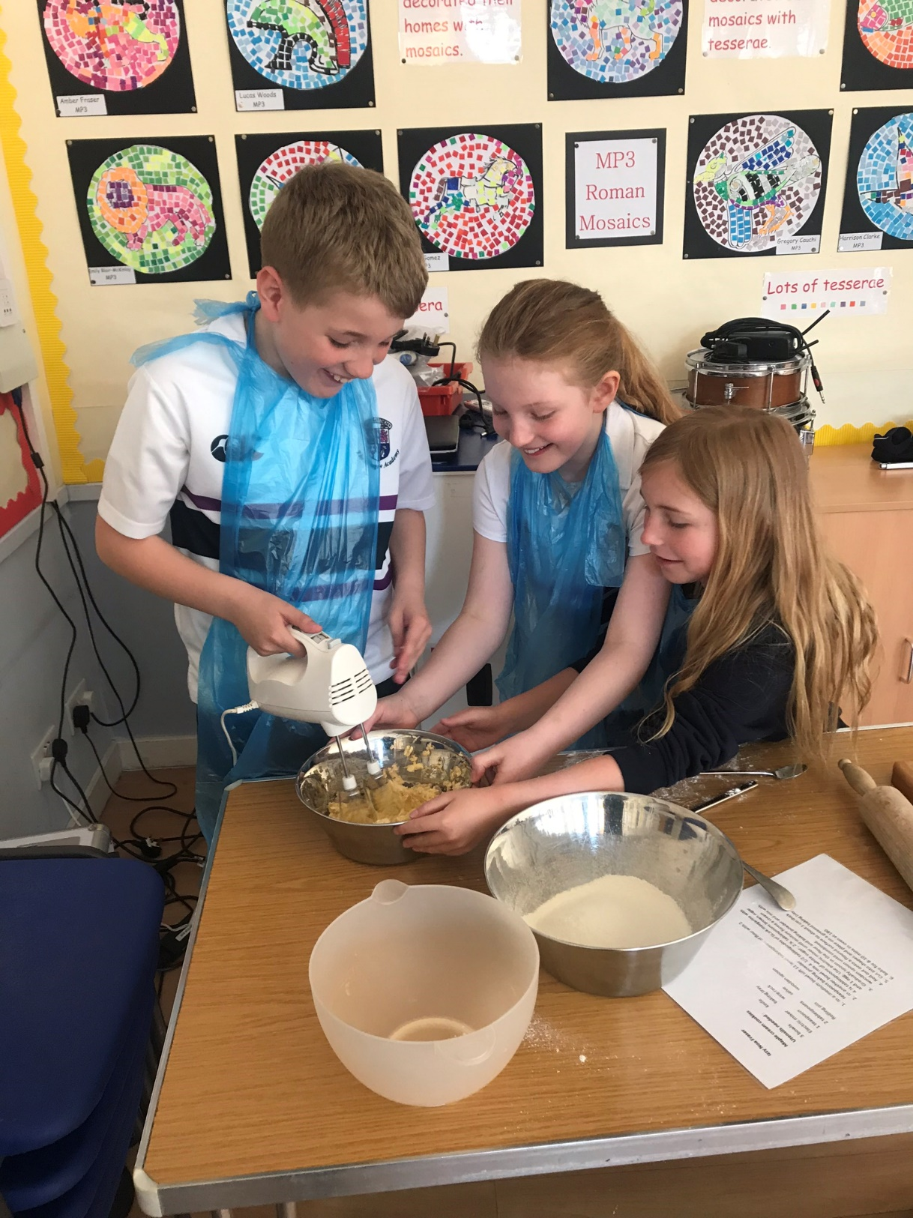
Le Méthode - 2
Aprês une heure, étalez avec un rouleau à patisserie
Coupez en forme de feuille d'érable
Mettez au four à 190^{c} pendant 8-10 minutes
Mélangez le sucre glace avec le sirop d’érable
Étalez sur les deux biscuits

Slide 9
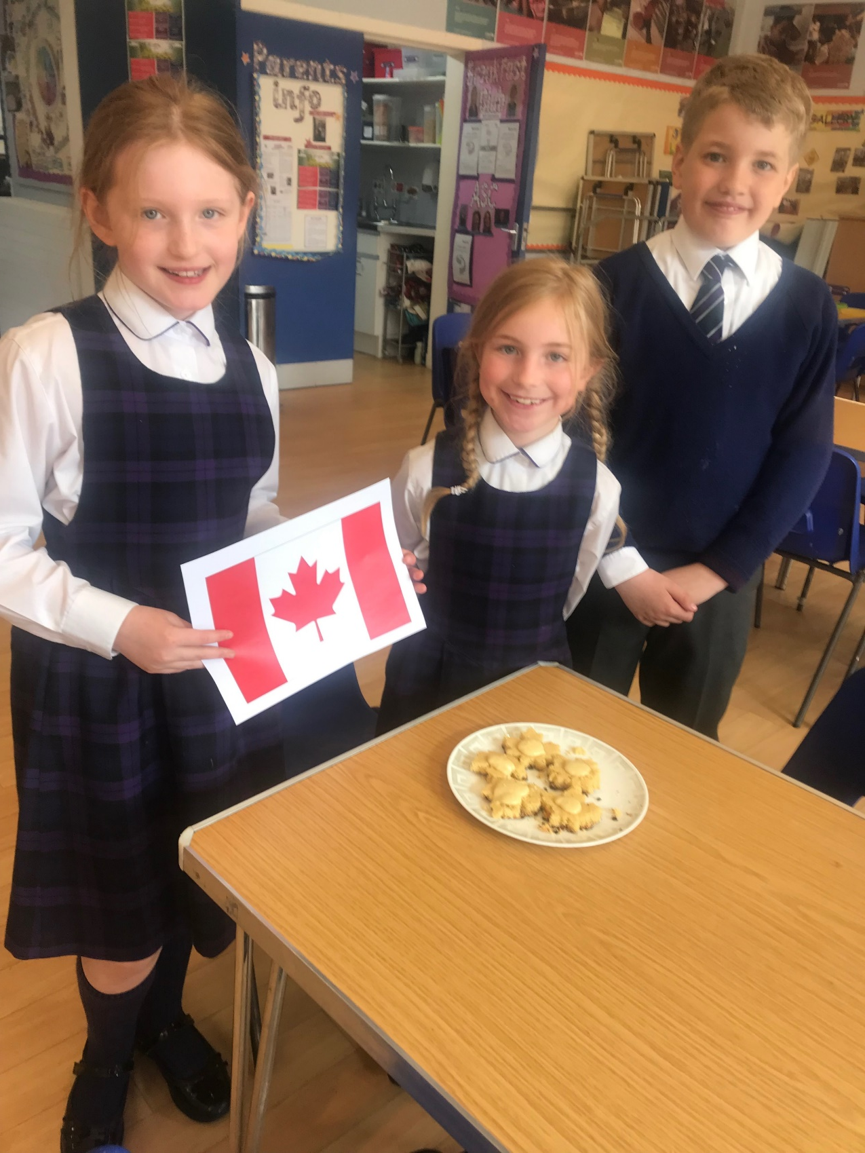
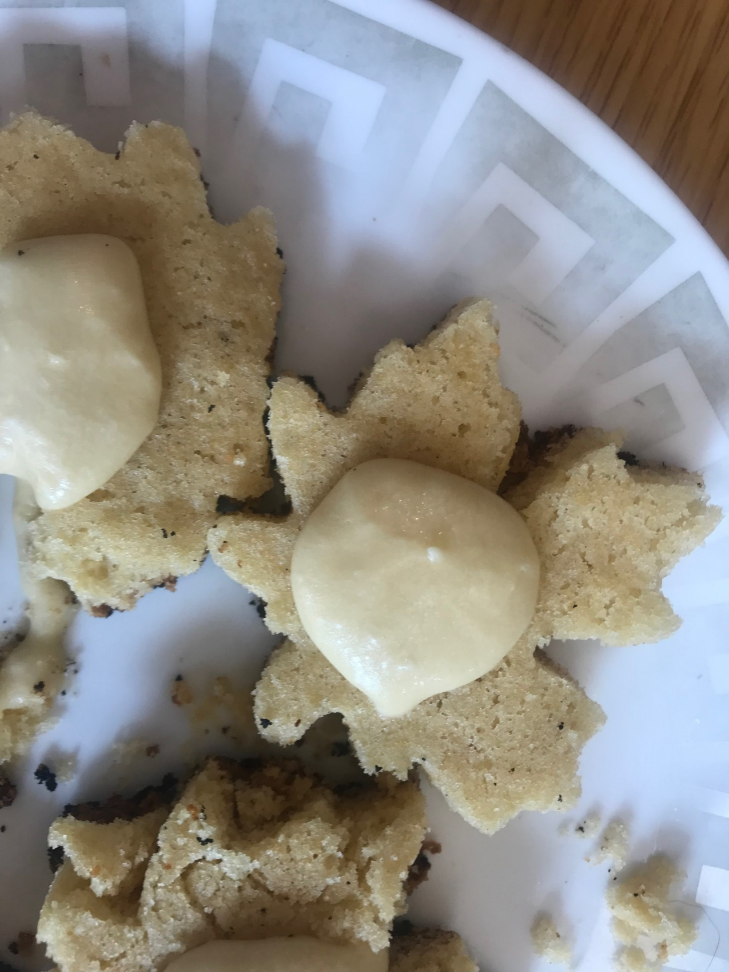
Et Voilà

